Slide 1
MACHINE LEARNING
Modelo de probabilidad de recompra
Acciones de fidelización y retención de clientes
Pau Gavilan · Presentación al equipo de negocio

Slide 2
01 · PUNTO DE PARTIDA
Objetivos e hipótesis
Objetivo
Qué excluimos del dataset (y por qué)
Predecir la probabilidad de que un cliente vuelva a comprar para dirigir las acciones comerciales:
Sin Customer ID (22,8%) → el modelo es por cliente
Cancelaciones (1,83%) → no son compras
Quantity ≤ 0 / Price ≤ 0 → devoluciones, regalos
Duplicados exactos → ruido
Alta probabilidad → fidelización
Baja probabilidad → retención
Hipótesis: el comportamiento de compra pasado (RFM) predice la recompra futura.
1.067.371 transacciones → 779.425 limpias

Slide 3
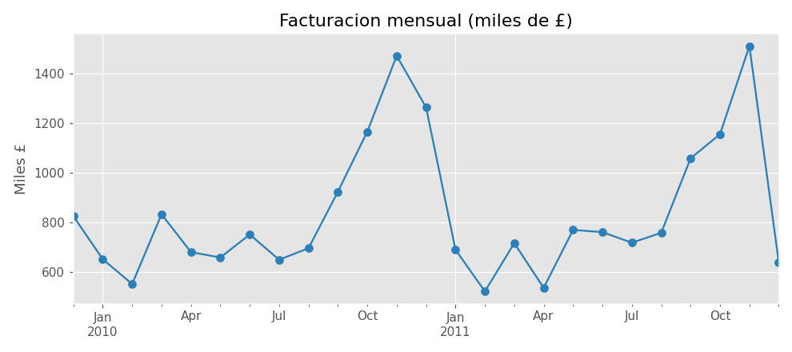
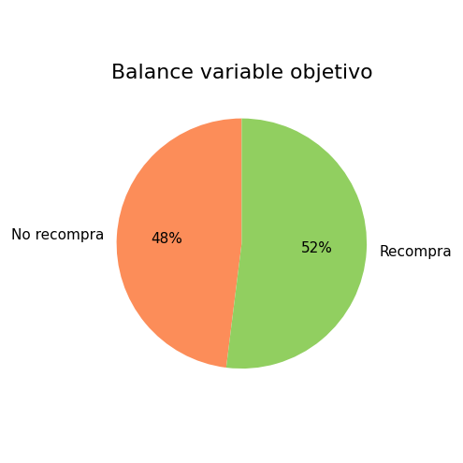
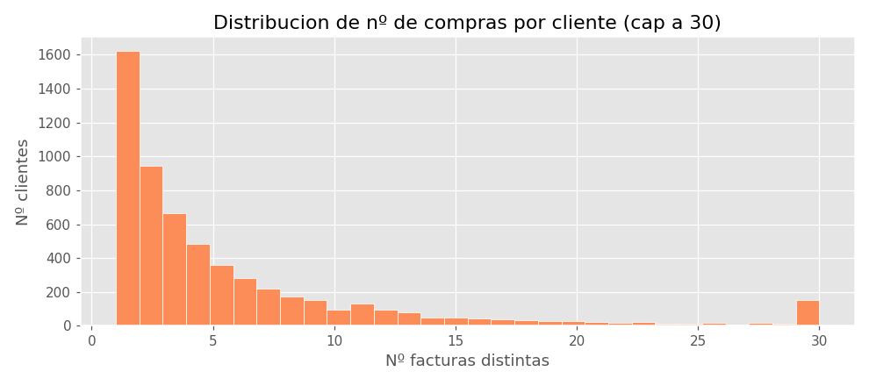
02 · ANÁLISIS EXPLORATORIO
Descriptivo
Target equilibrado
52% de los clientes recompran tras el corte → no hay desbalanceo.
Insights
• 5.878 clientes y 43 países; Reino Unido ≈ 92% del volumen.
• El 72% de los clientes son recurrentes (más de una compra).

Slide 4
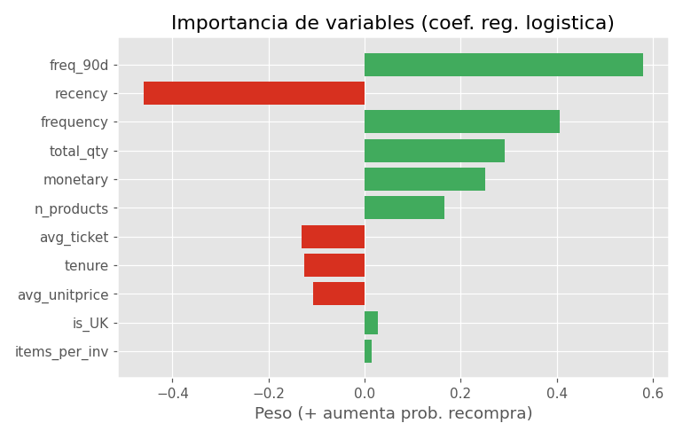
03 · MODELIZACIÓN
El modelo
Variable objetivo construida con un corte temporal (09-jun-2011): RFM con datos previos, recompra observada en los 6 meses siguientes.
Variables más significativas
Algoritmos probados: Regresión Logística · Random Forest · XGBoost
AUC ≈ 0.80
capacidad de discriminación sólida entre quién recompra y quién no

Slide 5
04 · NEGOCIO
Conclusiones y propuesta de uso
El modelo asigna a cada cliente un score 0-1 que ordena la base por probabilidad de recompra.
Score ALTO → Fidelización
Score BAJO → Retención
Clientes con alta probabilidad de volver.
• Programa VIP y cross/up-sell
• Recompensas por fidelidad
• Anticipar la próxima compra
Clientes en riesgo de abandono.
• Campañas de reactivación
• Descuento / incentivo puntual
• Encuesta de motivos de abandono

Slide 6
05 · QUÉ SIGUE
Próximos pasos
1
Más variables
Estacionalidad, categorías de producto y comportamiento en sesión.
2
Otros enfoques
Modelo de time-to-next-purchase (supervivencia) y cálculo de CLV.
3
Validación robusta
Ventana de corte móvil y recalibración periódica del modelo.
4
Puesta en producción
Scoring mensual integrado con el CRM y medición del ROI de las campañas.

